Slide 1
Роль классного руководителя в работе
с психолого-педагогическим классом
по профориентации и как компонент системы непрерывного педагогического образования

Slide 2
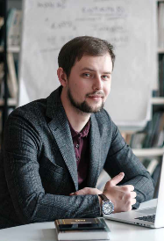
ПОТРЕБНОСТЬ
В ПЕДАГОГИЧЕСКИХ КАДРАХ
На начало 2022 календарного года
1 892 чел.
На начало 2023 календарного года
1 950 чел.
2

Slide 3
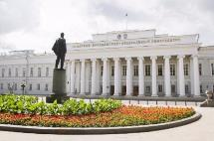
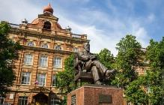
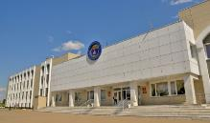
ПОДГОТОВКА ПЕДАГОГИЧЕСКИХ
КАДРОВ В ВУЗАХ
КФУ
12
учреждений
88% студентов педагогических направлений подготовки обучается в 3-х учреждениях:
Казанский федеральный университет,
Елабужский институт КФУ
Набережночелнинский государственный педагогический университет
ЕФ КФУ
16 670
студентов
3068
выпускников
трудоустройство
50%
НГПУ
3

Slide 4
Информация о трудоустройстве выпускников вузов
педагогических направлений подготовки за последние три года (2020-2022гг.)
1268
560 (52%)
543 (49,7%)
515 (40%)
2020 год
2021 год
2022 год

Slide 5
Информация о трудоустройстве выпускников вузов
педагогических направлений подготовки за последние три года (2020-2022гг.)
 | 2020 год |  | 2021 год |  | 2022 год
 | Выпуск | Трудоустройство в ОО РТ | Выпуск | Трудоустройство в ОО РТ | Выпуск | Трудоустройство в ОО РТ
КФУ | 637 | 292 (45%) | 569 | 286 (50%) | 681 | 272 (40%)
ЕИ КФУ | 249 | 130 (52%) | 284 | 106 (37%) | 330 | 109 (33%)
НГПУ | 177 | 138 (78%) | 239 | 151 (63%) | 257 | 134 (52%)
Всего | 1063 | 560 (52%) | 1092 | 543 (49,7%) | 1268 | 515 (40%)

Slide 6
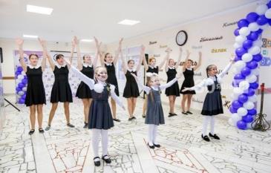
РЕСУРСНЫЕ ЦЕНТРЫ
ПЕДАГОГИЧЕСКОГО ПРОФИЛЯ
4
учреждения
3 988
студентов
983
выпускника
трудоустройство
85%
Арский педагогический колледж им. Г.Тукая
Казанский педагогический колледж
Мензелинский педагогический колледж им. Мусы Джалиля
Набережночелнинский педагогический колледж
Заказчики кадров
Министерство образования
и науки Республики Татарстан
Управления (отделы) образования муниципальных районов Республики Татарстан
6

Slide 7
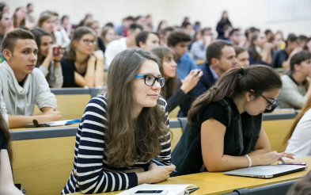
Республиканский проект подготовки будущих учителей, в том числе для работы в многоязычной образовательной среде
Реализуется проект с 2016 года
745 студентов
КФУ
НГПУ
ЕИ КФУ
15 000 рублей
ежемесячная стипендия
294
выпускника
за три года (2020-2022гг.)
88%
трудоустроены
372 студента (50%)
для работы в полилингвальной образовательной среде
5 лет
отработка
в школе
Приемная кампания 2023 года по направлениям:
Начальное образование/ иностранный язык
Математика/ физика
Русский / иностранный язык
История/ иностранный язык
Музыка / дополнительное образование

Slide 8
Трудоустройство выпускников республиканского проекта подготовки будущих учителей за 2020-2022 гг.
294 выпускника 88% трудоустроены | 7% - находится в отпуске по уходу за ребенком
 | 5% - возвращают средства в бюджет республики
2020 | 32 выпускника / 69% трудоустроены
2021 | 130 выпускников / 85% трудоустроены
2022 | 132 выпускника / 95% трудоустроены

Slide 9
Классы психолого-педагогической направленности
5 000 психолого-педагогических классов
к 2024 г. в Российской Федерации
разработаны методические рекомендации Министерством просвещения Российской Федерации
с 1 сентября 2022 года открыты 180 классов в 150 школах Республики Татарстан:
6-9 классы (предпрофильная подготовка)-30%
10-11 классы (профильное обучение)-70%
выпускники психолого-педагогических классов являются основными претендентами на целевое обучение по профилю

Slide 10
ПИСЬМО МИНИСТЕРСТВА ПРОСВЕЩЕНИЯ РОССИЙСКОЙ ФЕДЕРАЦИИ
от 30 марта 2021 г. N ВБ-511/08
О НАПРАВЛЕНИИ МЕТОДИЧЕСКИХ РЕКОМЕНДАЦИЙ
Методические рекомендации
для общеобразовательных организаций по открытию классов «Психолого-педагогической направленности» в рамках различных профилей при реализации образовательных программ среднего общего образования
ПИСЬМО МИНИСТЕРСТВА ПРОСВЕЩЕНИЯ РОССИЙСКОЙ ФЕДЕРАЦИИ
от 25 января 2022 г. N АК-118/08
О НАПРАВЛЕНИИ МАТЕРИАЛОВ
КОНЦЕПЦИЯ
профильных психолого-педагогических классов

Slide 11
МОДЕЛИ И ЭТАПЫ ОРГАНИЗАЦИИ
ПСИХОЛОГО-ПЕДАГОГИЧЕСКИХ КЛАССОВ
3 основные модели
I модель
(внутришкольная
профилизация)
II модель
(сетевое взаимодействие)
III модель
(выделение одной ОО в качестве ресурсного центра
ЭТАПЫ СОЗДАНИЯ И ФУНКЦИОНИРОВАНИЯ ПСИХОЛОГО-ПЕДАГОГИЧЕСКИХ КЛАССОВ
Компонент процесса | 1-й этап пропедевтический | 2-й этап предпрофильный | 3-й этап профильный
Классы | 6-7 | 8-9 | 10-11
Приоритет в образовательной деятельности | Надпредметный | Межпредметный | Предметный
Механизм реализации | Внеурочная деятельность / дополнительное образование | Внеурочная деятельность / дополнительное образование / курсы в рамках части учебного плана, формируемой участниками образовательной деятельности / социальная практика | Внеурочная деятельность / дополнительное образование / курсы в рамках обязательной части учебного плана, формируемой участниками образовательной деятельности / социальная практика

Slide 12
КОЛИЧЕСТВО КЛАССОВ психолого-педагогической направленности,
с 1 сентября 2022/2023 учебного года
Наименование района | Школ | Классов | Классы 5-7 | Классы 8-9 | Классы 10-11 /кол-во
Агрызский | 2 | 2 |  |  | 10/2
Азнакаевский | 4 | 4 | 7/1 |  | 10/3
Аксубаевский | 2 | 2 |  |  | 10/2
Актанышский | 2 | 2 | 7/2
Алексеевский | 2 | 2 | 6/1 |  | 9/1
Алькеевский | 1 | 1 |  |  | 10/1
Альметьевский | 7 | 8 | 5-7/5 | 8/2 | 10/1
Апастовский | 1 | 1 |  |  | 10/1
Арский | 1 | 3 | 6-7/2 | 8/1
Атнинский | 1 | 2 | 6-7/2
Бавлинский | 2 | 2 | 5-6/2
Балтасинский | 2 | 3 |  |  | 10/3
Бугульминский | 6 | 12 |  |  | 10-11/12
Буинский | 3 | 3 | 6-7/2 |  | 10/1
Верхнеуслонский | 1 | 3 |  | 9/1 | 10-11/2
Высокогорский | 4 | 4 |  |  | 10/4
Дрожжановский | 1 | 1 |  |  | 10/1
Елабужский | 4 | 4 |  |  | 10-11/4
Заинский | 5 | 5 | 7/1 | 8/4
Зеленодольский | 6 | 6 | 6/1 | 8/3 | 10/2
Авиастроительный | 3 | 3 |  |  | 10-11/3
Вахитовский | 4 | 4 |  |  | 10-11/4
Кировский | 4 | 5 |  | 8-9/2 | 10-11/3
Московский | 3 | 4 |  |  | 10-11/4
Н-Савиновский | 3 | 6 |  | 8/1 | 10-11/5
Приволжский | 3 | 3 |  |  | 10-11/3
Наименование района | Школ | Классов | Классы 5-7 | Классы 8-9 | Классы 10-11 /кол-во
Советский | 5 | 6 |  |  | 10-11/6
Кайбицкий | 1 | 1 |  |  | 10/1
К-Устьинский | 1 | 1 |  |  | 10/1
Кукморский | 3 | 3 | 7/1 | 8-9/1 | 10/1
Лаишевский | 4 | 4 | 7/1 | 9/1 | 10/2
Лениногорский | 1 | 1 |  |  | 10/1
Мамадышский | 2 | 1 |  |  | 10/1
Менделеевский | 2 | 2 |  | 8-9/2
Мензелинский | 1 | 1 | 7/1
Муслюмовский | 1 | 1 |  |  | 10/1
Н.Челны | 15 | 27 | 7/9 | 8-9/12 | 10-11/6
Нижнекамский | 7 | 9 | 7 /1 | 9/2 | 10-11/6
Новошешминский | 1 | 1 |  |  | 10-11/1
Нурлатский | 3 | 1 | 6-7/1
Пестречинский | 3 | 3 |  |  | 10/3
Р.-Слободский | 1 | 1 |  |  | 11/1
Сабинский | 2 | 2 | 7/2
Сармановский | 3 | 3 |  | 8/1 | 10/2
Спасский | 6 | 6 |  |  | 10-11/6
Тетюшский | 2 | 2 |  |  | 10/2
Тукаевский | 3 | 3 | 6-7/2 |  | 10/1
Тюлячинский | 1 | 1 | 7/1
Черемшанский | 1 | 1 |  |  | 10-11/1
Чистопольский | 3 | 3 |  |  | 10/3
Ютазинский | 1 | 1 |  |  | 10/1
ИТОГО | 150 | 180 | 38 | 33 | 109

Slide 13
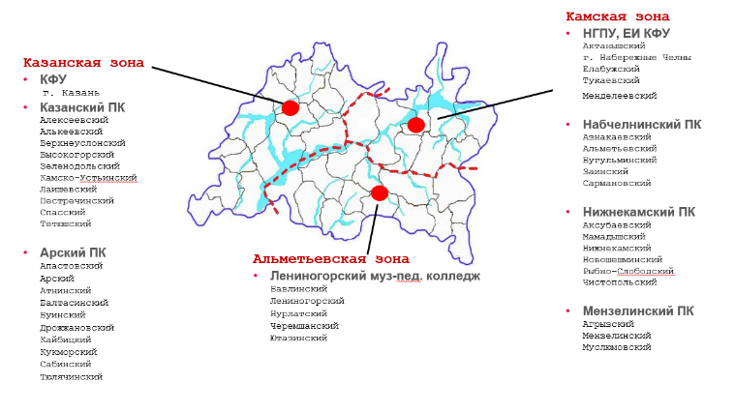
ЗАКРЕПЛЕНИЕ ЗА ОБРАЗОВАТЕЛЬНЫМИ ОРГАНИЗАЦИЯМИ ВО И ПО
ПЕДАГОГИЧЕСКОГО ПРОФИЛЯ по оказанию методической помощи МР по функционированию классов психолого-педагогической направленности

Slide 14
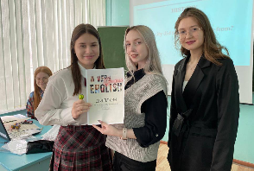
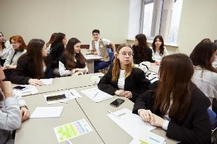
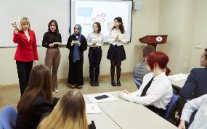
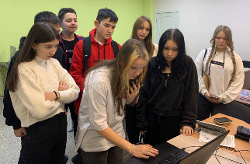
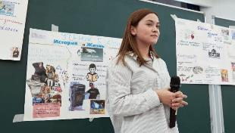
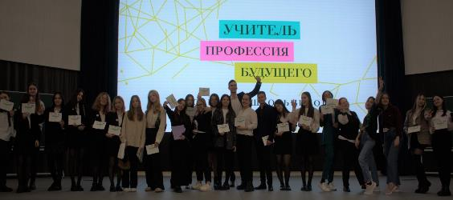
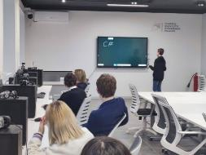
ФУНКЦИОНИРОВАНИЕ КЛАССОВ ПСИХОЛОГО-ПЕДАГОГИЧЕСКОЙ НАПРАВЛЕННОСТИ В РЕСПУБЛИКЕ ТАТАРСТАН
Интеллектуальная игра на английском языке «A very English IQmania
ФОРСАЙТ для школьников
"Введение в язык программирование С#*"

Slide 15
1 этап
История педагогической подготовки школьников
1848
2 этап
Педагогические классы в Смольном институте
1918
Педагогические классы
при Институтах Народного Образования
3 этап
Подготовительные
учебные группы
для поступающих в средние учительские школы
1923
4 этап
1942
Педагогические классы в женских школах
5 этап
1960-
1970
6 этап
Школы – факультативные курсы по педагогике психологии.
Вузы – факультеты
допрофессиональной подготовки школьников УПК - отделения
по подготовке пионерских
вожатых, воспитателей детских
1979
Педагогические классы в школах (Инструктивное письмо Министерства просвещения)
7 этап
8 этап
Положение о педагогическом классе, особые условия поступления
в педагогические вузы
1989
2004
Введение базисного учебного плана, отсутствие педагогического профиля в школах Реализация частных инициатив вузов и школ
2020-2021
Положение о педагогическом классе, особые условия поступления
в педагогические вузы

Slide 16
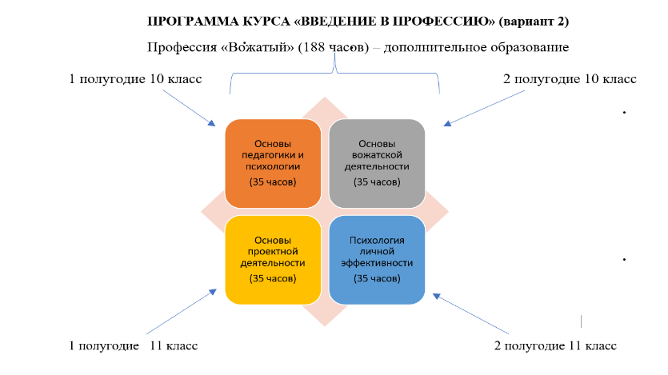

Slide 18
Проект «Новый педагогический класс» - формирование педагогических компетенций обучающихся 10-11 классов
Май 2022 года | Старт проекта «Новый педагогический класс» в ИФМК КФУ
Июнь – август 2022 г. | Заключение сетевых договоров с образовательными организациями, разработка и согласование программы «Введение в педагогическую профессию»
24 сентября 2022 г. | Слет педагогических классов города Казани – старт учебного года
26 ноября 2022 г. | Форсайт для школьников «Учитель – профессия будущего!», объединивший 250 учащихся педагогических классов Республики Татарстан (проект поддержан грантом Росмолодежи)
22 образовательные организации г. Казани | ИФМК КФУ является наставником проекта «Новый педагогический класс»
4 образовательные организации муниципальных районов г. Казани | ИФМК КФУ является наставником проекта «Новый педагогический класс»
515 обучающихся | Изучают основы педагогики и психологии на базе ИФМК КФУ
46 стобальников и победителей олимпиад | Являются кураторами педагогических классов, помогая им стать активными участниками различных мероприятий КФУ
70 обучающихся педагогических классов | Изучают основы вожатского мастерства на курсах профессионального обучения «Вожатый»
22 обучающихся педагогических классов | Представили проекты «Школа будущего» на Всероссийской (с международным участием) конференции учащихся имени Н.И. Лобаческого
Май 2023 г. | Торжественная линейка «Педкласс – это класс!»

Slide 19
О Республиканском слете
Республиканский слет психолого-педагогических классов «Учителем быть - круто!»
28 марта 2023 года
на базе Института филологии и межкультурной коммуникации ФГАОУ ВО «Казанский (Приволжский) федеральный университет»
с возможностью подключения участников через ВКС

Slide 20
О Торжественной линейке – «Педкласс – это класс»
Торжественная линейка психолого-педагогических классов г.Казани
«Педкласс – это класс!»
20 мая 2023 года
на базе Института филологии и межкультурной коммуникации ФГАОУ ВО «Казанский (Приволжский) федеральный университет»
Начало в 10.00

Slide 21
О Торжественной линейке – «Педкласс – это класс»
Приглашаются:
обучающиеся психолого-педагогических классов г.Казани;
классные руководители;
директора ОО или кураторы
от администрации;
кураторы и преподаватели ИФМК КФУ
почетные гости
20 мая 2023 года
Что нужно:
Всем быть
Подготовить видеоролик «Педкласс – это класс! Итоги года»

Slide 22
Спасибо за внимание!

